Slide 1
Государственное учреждение образования
«Гимназия №2 г. Солигорска»
Людмила Антоновна Ларчик
Учитель истории и обществоведения высшей квалификационной категории
Урок Всемирной истории Нового времени
в 7 классе
Тема урока : «Революция в Нидерландах»

Slide 2
Домашнее задание:
§ 8,
выполнить любое задание проверки знаний.

Slide 3
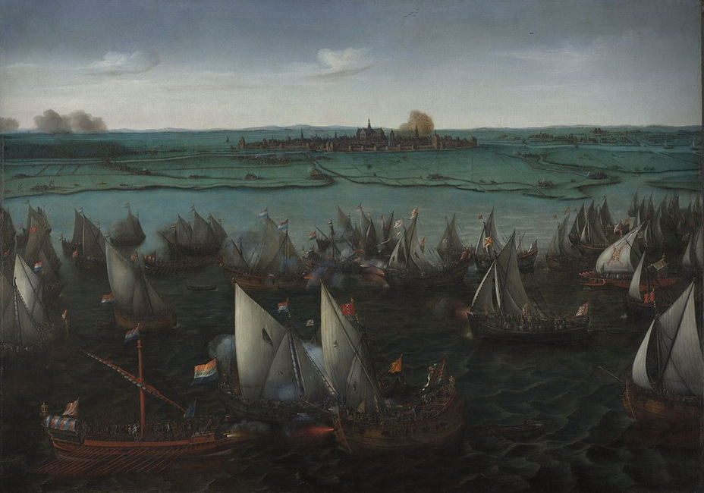
https://infourok.ru/videouroki/3729
Революция
в
Нидерландах

Slide 4
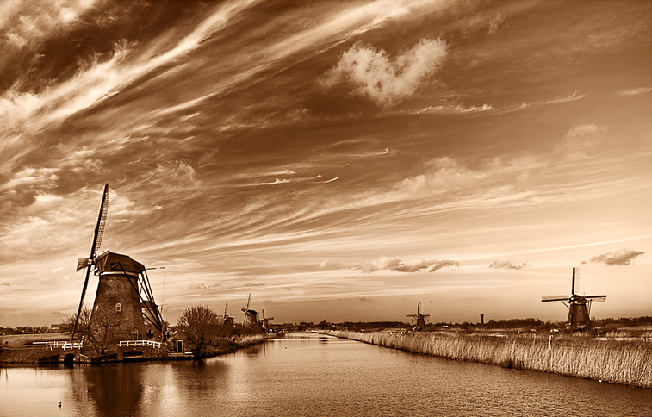
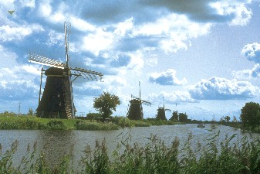
Нидерланды –
- niedrig – низкий (нем.)
«низовые земли»
ланды – land – земля (нем.)

Slide 5
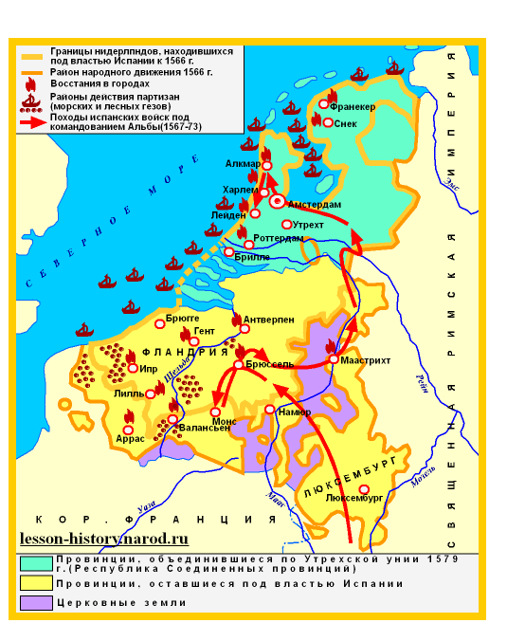
Голландия
Бельгия
Люксембург

Slide 6
Амстердам-судоверфи
Антверпен-
торговая столица

Slide 7
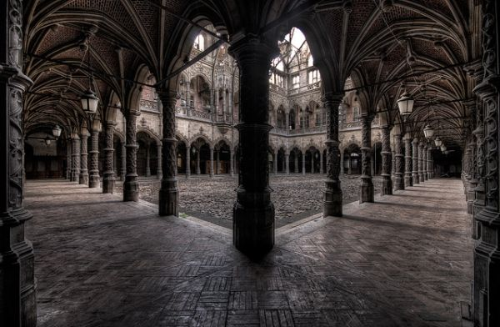
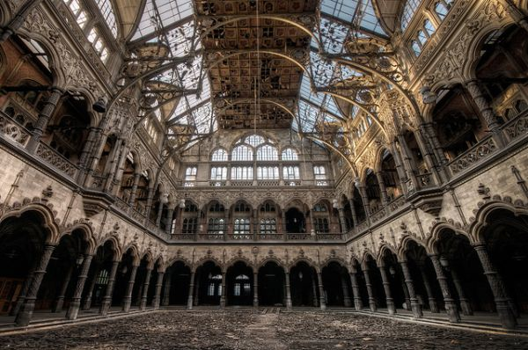
До 5000 купцов различных
национальностей собирались на площади
у величественного здания городской биржи

Slide 8
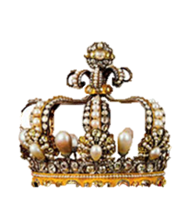
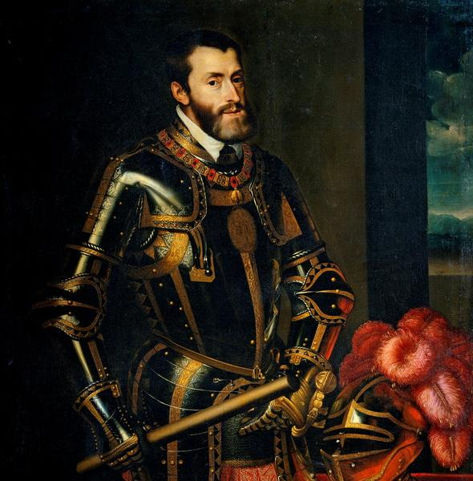
«жемчужина короны»
Доходы Испанской монархии
при Карле V
Нидерланды – 2 млн. флоринов
Италия - 1 млн. флоринов
Новый свет - 0,5 млн. флоринов
Испания - 0,5 млн. флоринов
Карл V, император "Священной Римской империи", немецкий король Карл I, король Испании (Арагона, Леона, Кастилии, Валенсии), граф Барселоны, эрцгерцог Австрии

Slide 9
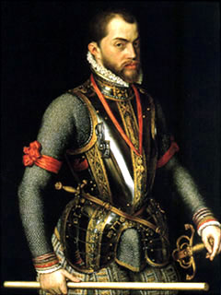
Проблемное задание!
Какие
изменения
произошли
в положении
Нидерландов
под властью
Испании?
Стр.47
Филипп II –
наследник Карла V

Slide 10

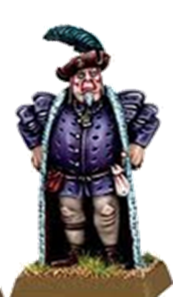
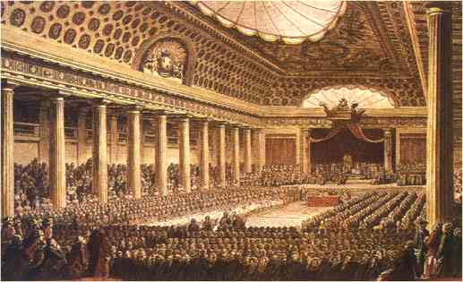
Нидерланды под властью Испании:
Король Испании
Королевский наместник - штатгальтер
Генеральные штаты –
собрание представителей провинций
Провинциальные штаты
Провинциальные штаты
Управление крупных городов
(самоуправление)

Slide 11
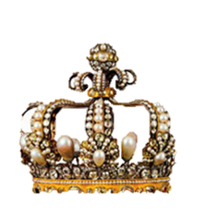
Нидерланды под властью Испании
Страна рассматривалась как
неиссякаемый источник доходов;
Рост налогов;
Стремление испанской короны
уничтожить привилегии городов;
Введена инквизиция;
Преследование протестантов;
Вооружённые конфликты населения
с испанскими войсками;
Назревает восстание.

Slide 12
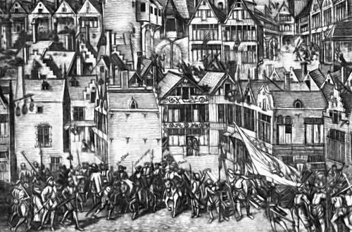
В апреле 1566 г. 300 представителей местной знати подали штатгальтеру Маргарите Пармской петицию, в которой требовали:
Приостановить деятельность
инквизиции в стране;
2. Созвать Генеральные штаты;
Август 1566г. – иконоборчесское
восстание против испанского короля
и католической
церкви.

Slide 13
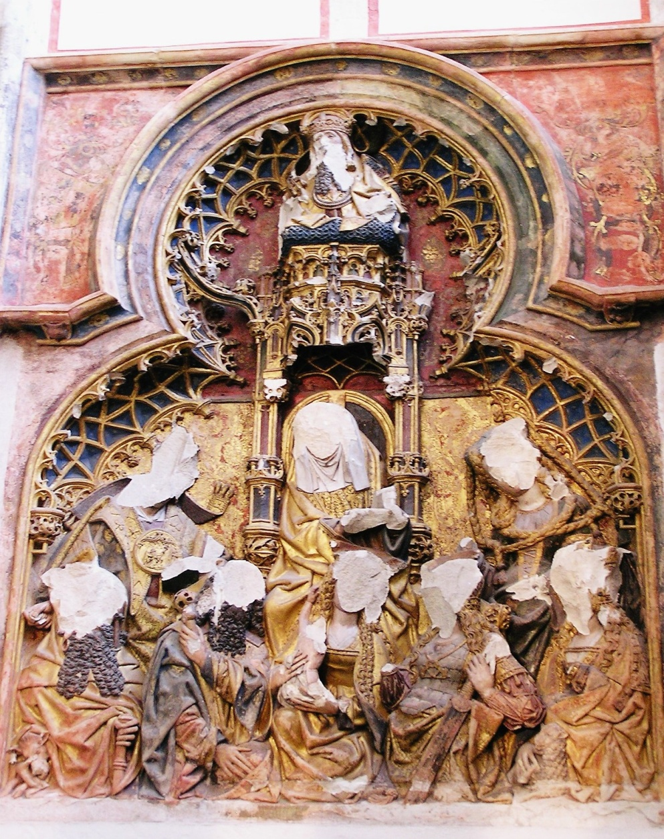
Иконоборческое движение
Религиозно-политическое движение противников икон, направленное против католической церкви

Slide 14
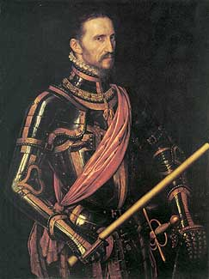
Как развивались события?
1568г.- инквизиция
приговорила к смерти
3 млн. человек.
1572г.- в северных провинциях началось
всеобщее восстание.
Герцог
Альба
Проблемное задание!
Подтвердите примерами
ожесточённость противоборства
воюющих сторон. Стр.49.

Slide 15
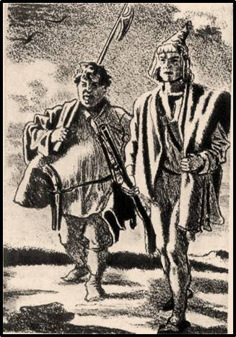
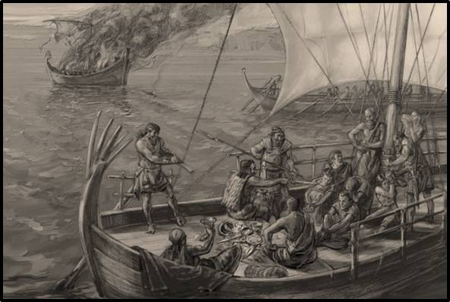
Всё население Нидерландов
мужественно сражалось,
ведя партизанскую войну
«морские гёзы»
«лесные гёзы»

Slide 16
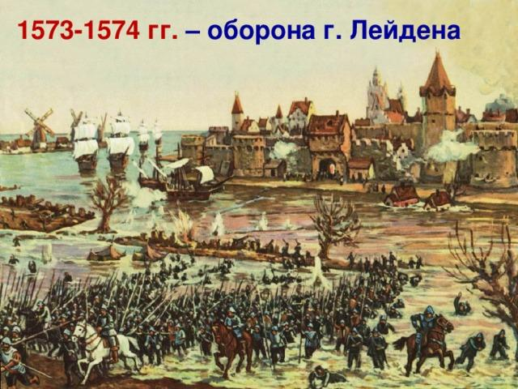

Slide 17
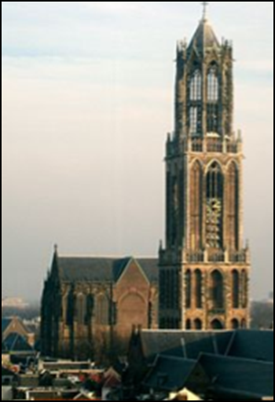
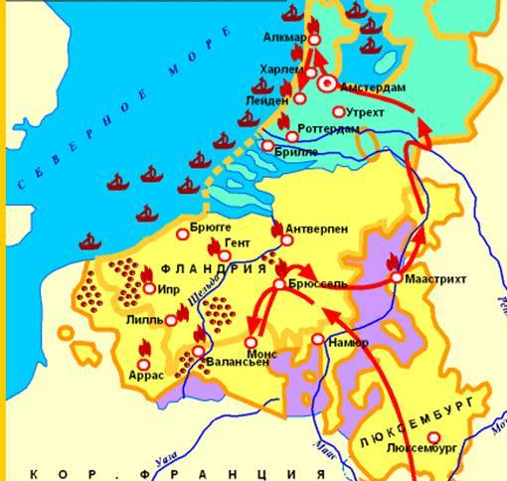
1579г.- заключение Утрехтской унии для борьбы с Испанией.
1581г.-создание Республики
Соединённых провинций;
1609 г.-
признание
Испанией
независимости
республики.

Slide 18
Проблемное задание!
Докажите,
что события, происходившие
в Нидерландах с 1566 по 1609гг.
можно назвать
революцией.
РЕВОЛЮЦИЯ – процесс, в ходе которого происходят коренные изменения, ломаются старые порядки.

Slide 19
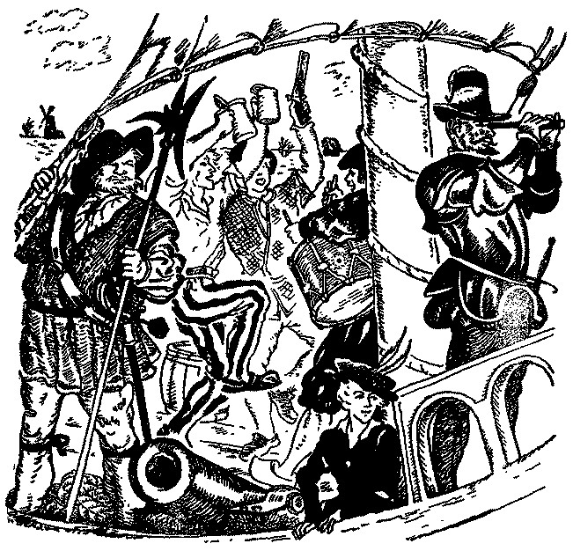
Итоги борьбы
Феодальные порядки уничтожены;
Ликвидировано крупное церковное
и королевское землевладение;
Созданы благоприятные условия
для развития торговли,
промышленности и
банковского дела;
4. Голландия
превращается в одну
из самых развитых
стран Европы;

Slide 20
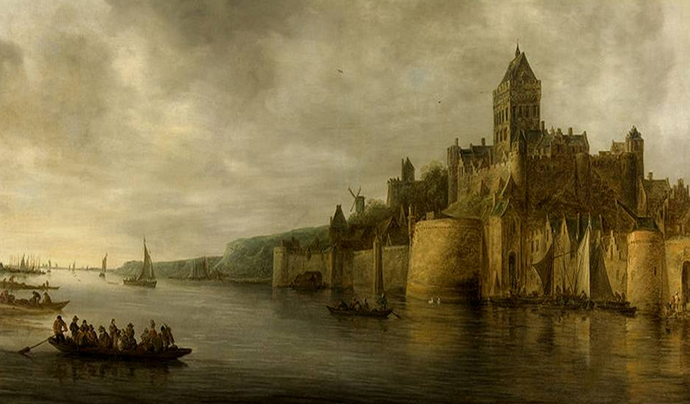
https://youtu.be/HQm4WAcb634
Закрепим наши знания

